Slide 1
架构演进
MVC
RPC
SOA
MicroService
ServiceMesh
ServerLess
MVC: .net mvc spring mvc thinkphp mvc egg.js
RPC: orleans thrift avro grpc dubbo
MicroService : ServiceFabric isto dubbo springcloud

Slide 2
SOA与MicroService区别
颗粒度更细
开发，交付，部署更容易
迭代周期短
资源利用率更高

Slide 3
MicroService
进程隔离
轻量级通讯
职责单一
独立性
基础设施自动化

Slide 4
微服务的技术核心
业务细颗粒建模
业务模型稳定，细颗粒度建模
高性能的RPC框架
传输协义，序列化，线程模型
服务管理与治理
注册发现，熔断降级，灰度发布，上线下线等

Slide 5
RPC框架
协议 TCP，HTTP，HTTP2
线程模型
BIO
NIO
多路复用IO
信号驱动IO
异步IO
序列化与反序列化
ProtoBuf Avro Serializer

Slide 6
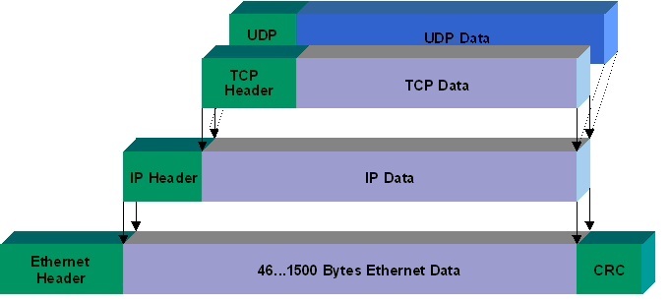
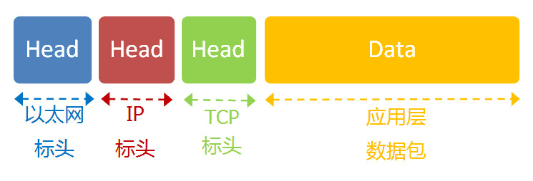
协议
传输层协议
网络层协义
链路层协义

Slide 7
HTTP请求过程
域名解析
发起TCP的3次握手
建立TCP连接后发起http请求
服务器响应http请求返回
浏览器解析html代码
并请求html代码中的资源（如js、css、图片等）
浏览器对页面进行渲染呈现给用户

Slide 8
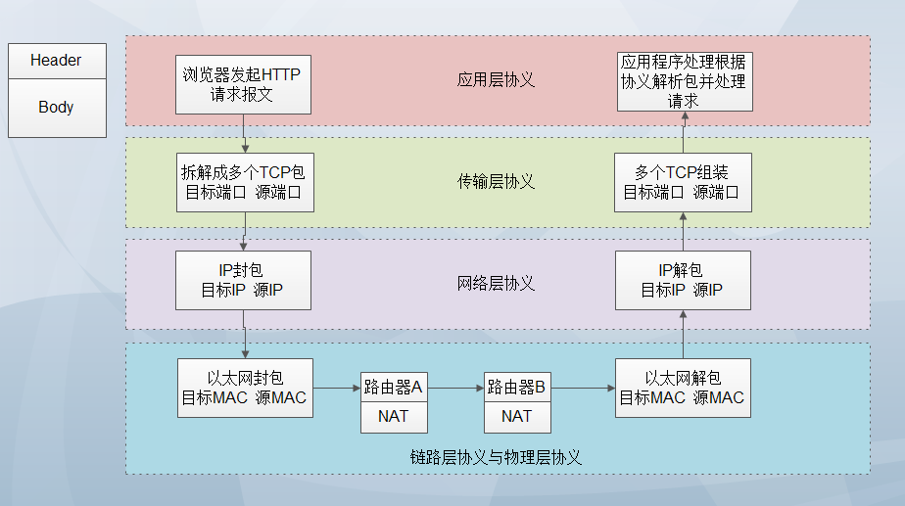
HTTP调用过程

Slide 9
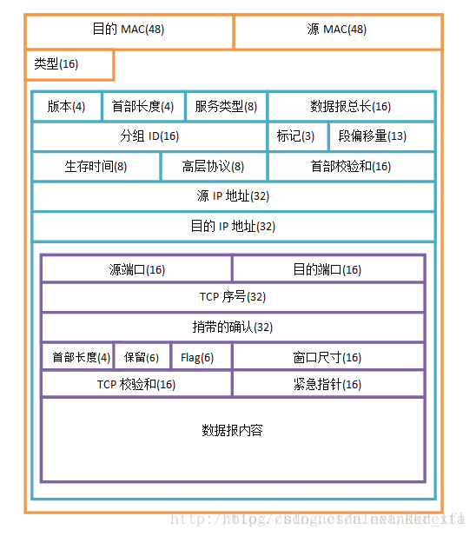
数据包结构

Slide 10
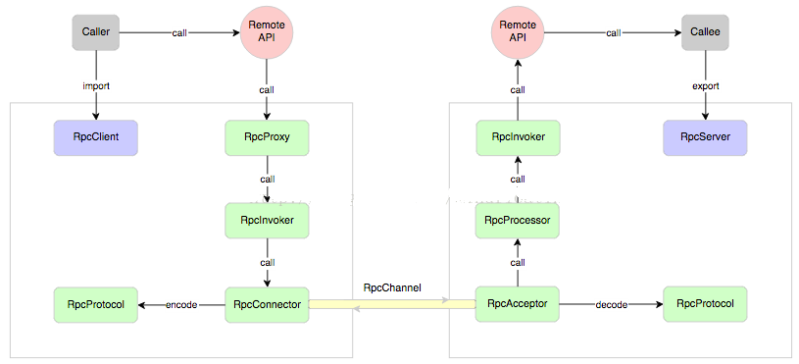
RPC调用过程

Slide 11
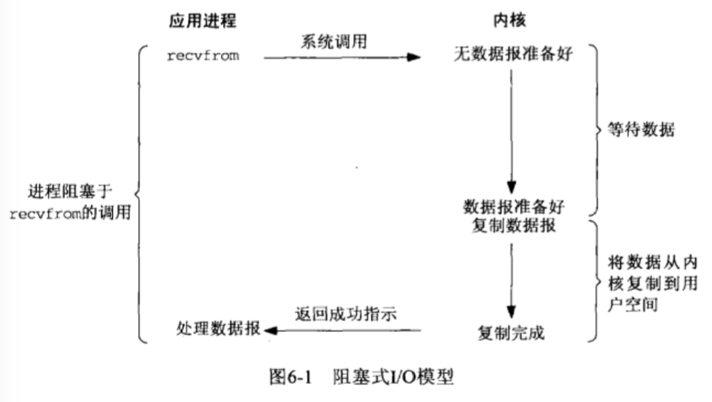
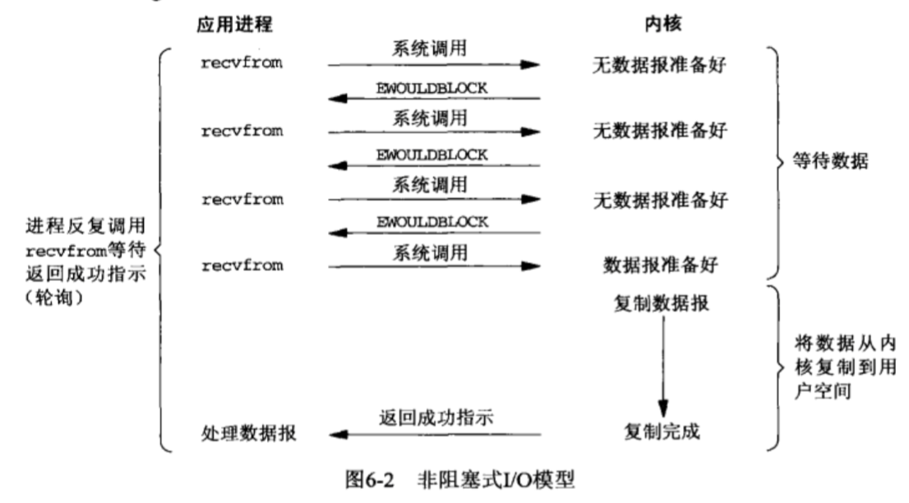
线程模型：同步阻塞与非阻塞
BIO
NIO
Socket IO非就绪，工作线程一直等待【让出CPU不让线程】
Socket IO非就绪，工作线程不停的询问【让出CPU不让线程】

Slide 12
线程模型：多路复用与异步IO
多路复用
异步IO
Reactor设计模式
让出线程与CPU，内核select函数，发现IO就绪后通知工作线程复制数据.（工作线程主动）
线程池
Proactor设计模式
工作线程碰IO操作，直接交给内核处理，IO就绪后，内核将数据复制给工作线程。（工作线程被动）
线程池

Slide 13
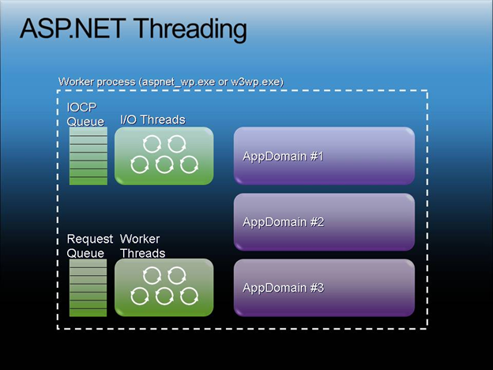
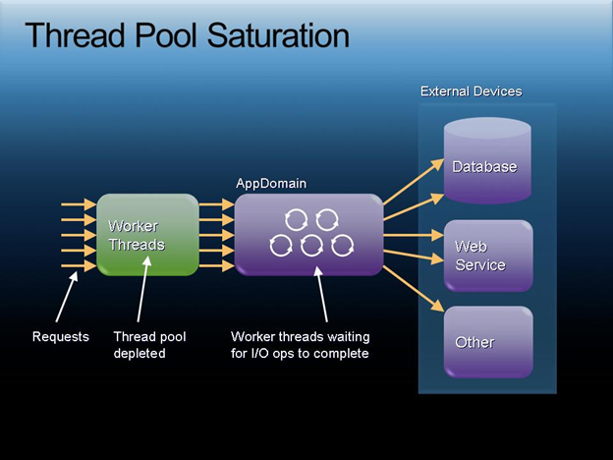
.NET IIS线程模型
并发连接数 队列长度 并发工作线程数

Slide 14
GRPC协义
三部分构成
HTTP2协义
ProtoBuf
GRPC约定

Slide 15
HTTP2 协义
1.头压缩
2.双向流
3.连接多路复用
4.服务端推送
5.流控
6.二进制协义
7.头与数据分开传输

Slide 16

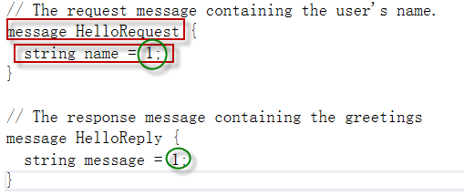
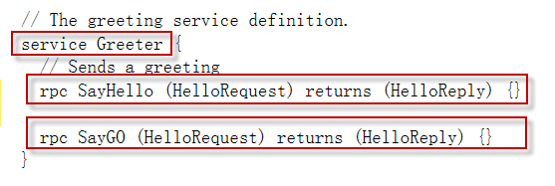
ProtoBuf
约定语法简单 IDL
支持多语言
高效的二进制序列化与反序化【如Key以4字节数值代替】

Slide 17
GRPC约定
1.开启压缩
2.Header Frame
3.Content Type application/grpc

Slide 18
GRPC优点
高性能序列化
跨平台优势
支持http2协议，具备了http2优点，使用TLS认证加密
tcp/http2协义切换
可以通过支持的http2的宿主直接发布接口，终端设备直接调用
相比webservice的协义标准简单，整体性能高
相比Thrift 序化性较优，并且支持http2协义
相比Orleans 跨平台，序列化性能高。

Slide 19
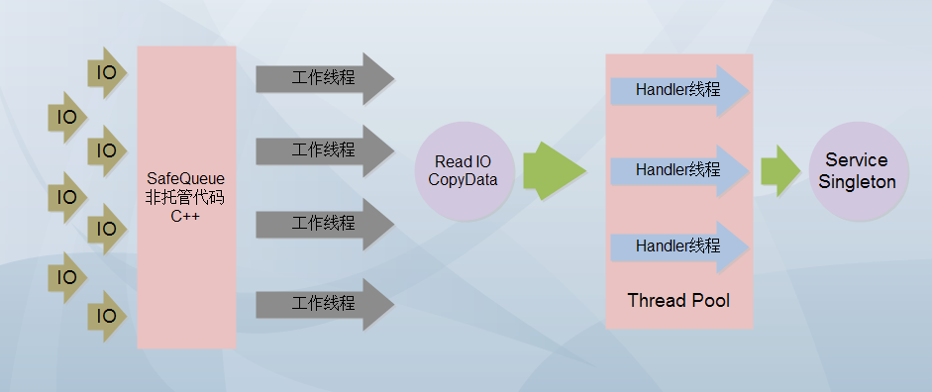
GRPC 线程IO模型

Slide 20
CNABS基于GRPC的MicroService架构
技术路线：
GRPC 远程调用框架
Consul 服务注册发现
Zipkin 服务调用链跟踪
AppMetric 服务流控与监控
Kafka 服务日志收集
ElasticSearch 服务日志存储与调用链查询

Slide 21
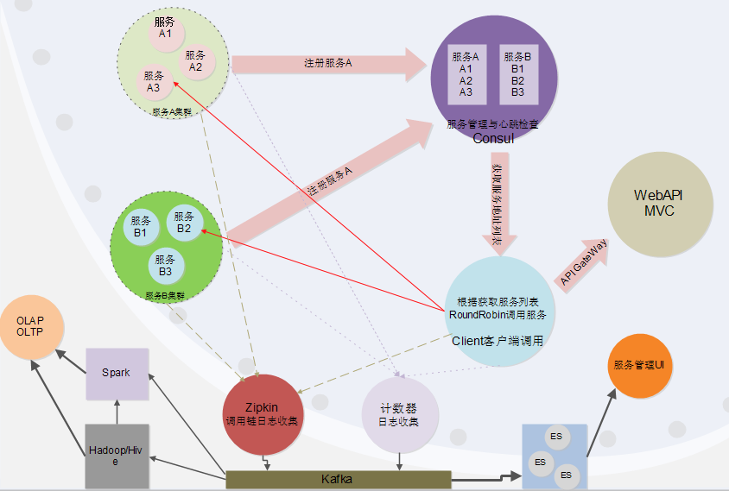
CNABS微服务架构

Slide 22
Project Struct
Framework.MicroService
Client
Server
Discovery
AOP
Credentials
Options
Framework.MicroService.Consul
Discovery Implement
Framework.EventBus

Slide 23
IDL PortoBuf
Service Define
Message Define
protoc.exe
protoc.exe -I../../protos --csharp_out Greeter ../../protos/helloworld.proto --grpc_out Greeter --plugin=protoc-gen-grpc=%TOOLS_PATH%\grpc_csharp_plugin.exe

Slide 24
Client Dev
Configure
ClientProxy
IOC
------------------------------------------------------
ServiceDiscovery
Channel
Interceptor
Token/TraceID/Metric

Slide 25
Server Dev
Server
ServiceImpl
IOC
--------------------------------------
Interceptor 不可见
Token/TraceID/Metric

Slide 26
Channel
GRCP Envrioment 对于同一个IP和Port只会创建一个TCP连接
绑定相同IP与Port Channel共用一个TCP连接
同一个IP与Port的Channel设计为单例
这个TCP连接 三次握手只执行一次
Channel多路Stream通过Flag标记，互不影响
Channel可绑定TLS证书，对通道数据进行加密
Channel可设置Interceptor拦截，对请求Header加工
Channel创建的同时会自动绑定程序关闭，随程序关闭释放

Slide 27
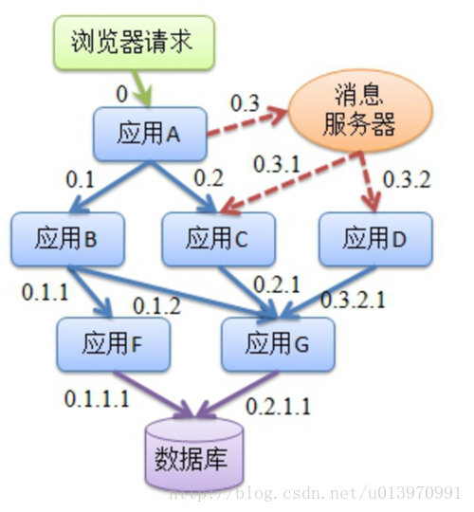
Zipkin
调用链跟踪 故障定位
AsyncLoacl

Slide 28
开发要求
接口聚合
客户要通过聚合多个服务接口，完成一个业务功能接口
并行编程
聚合多个服务接口，通过并行编程提高效率
异步编程
异步调用服务接口，避免IO阻塞，释放线程。
异常处理
由于RPC调用无法返回通用的封装返回结果，通过各种异常通知 客户端。所有RPC框架异常，已封装处理。业务异常会单独定义，在开发过程中的抛出异常均采用此异常类型。

Slide 29
大数据
Hadoop HDFS+MapRedurce+Yarn
Hive
Spark and Stream
HBase
ElasticSearch+Logstash+Kibana+FileBeat
Kafka
Flume

Slide 30
欢迎加入
学习Spark SQL离线计算与流计算
学习Hive SQL离线计算
学习Hbase使用
学习一些常用的大数据算法

